Slide 1
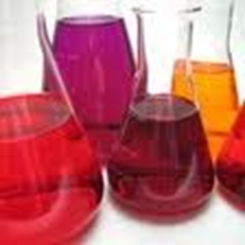
Chemie schakelprogramma Hoofdstuk 5
Sterke en zwakke zuren en basen

Slide 2
Hoofdstuk 5: zuren en basen vgls. Arrhenius
Zuur: HZ
= H⁺ gebonden aan zuurrest van niet-metalen
Splitst in water in H⁺ en zuurrest⁻
Vb HCl (aq) H⁺ (aq) + Cl⁻ (aq)
Toevoegen van een zuur aan water: concentratie H⁺ stijgt
Base: MOH
= M^{n+} gebonden aan n OH⁻
Splitst in water in M^{n+} en n OH⁻
Vb NaOH(aq) Na⁺ (aq) + OH⁻ (aq)
Toevoegen van een base aan water: concentratie OH⁻ stijgt

Slide 3
Hoofdstuk 5: zuren en basen vgls. Bronsted-Lowry
Zuur: H⁺ donor
Vb1: HCl (g) + H₂0 H₃O⁺ + Cl⁻ = PROTOLYSEREACTIE
^{hydronium ion}
Vb2: HSO₄⁻ + H₂0 H₃O⁺ + SO₄²⁻ = PROTOLYSEREACTIE
Vb3: NH₄⁺ + H₂0 H₃O⁺ + NH₃ = PROTOLYSEREACTIE
Base: H⁺ acceptor
Vb1: NH₃ + H₂0 OH⁻ + NH₄⁺ = HYDROLYSEREACTIE

Slide 4
Hoofdstuk 5: geconjugeerde zuur-base systemen
NH₃ + H₂0 OH⁻ + NH₄⁺
Van links naar rechts treedt ammoniak NH₃ op als base.
Van rechts naar links treedt ammonium NH₄⁺ op als zuur.
Van links naar rechts treedt water op als zuur.
Van rechts naar links treedt hydroxide OH- op als base.
NH₄⁺ en NH₃ vormen een geconjugeerd zuur-base syteem
H₂0 en OH⁻ vormen een geconjugeerd zuur-base systeem
!! Een geconjugeerd zuur bezit één H⁺ meer dan zijn geconjugeerde base

Slide 5
Hoofdstuk 5: autoprotolyse van water
H₂O : kan zich als zuur en als base gedragen:
H₂O (vl) + H⁺(aq) H₃O⁺(aq)
H₂O (vl) H⁺(aq) + OH⁻(aq)
2 H₂O (vl) H₃O⁺(aq) + OH⁻(aq)
In water geldt: K_{w}= 10⁻¹⁴ = c(H₃O⁺) . c(OH⁻)
In water van 25°C: zuur karakter = basisch karakter dus
c(H₃O⁺) = c(OH⁻) = 10⁻⁷ mol/l

Slide 6
Hoofdstuk 5: autoprotolyse van water
pH = -log c(H₃O⁺) dus c(H₃O⁺) = 10^{-pH}
pOH = -log c(OH⁻)
In water:10⁻¹⁴ = c(H₃O⁺) . c(OH⁻) dus pOH + pH = 14
Zure oplossingen:
c(H₃O⁺) > c(OH⁻)
c(H₃O⁺) > 10⁻⁷mol/l dus pH< 7
Basische oplossingen:
c(H₃O⁺) < c(OH⁻)
c(H₃O⁺) < 10⁻⁷mol/l dus pH > 7

Slide 7
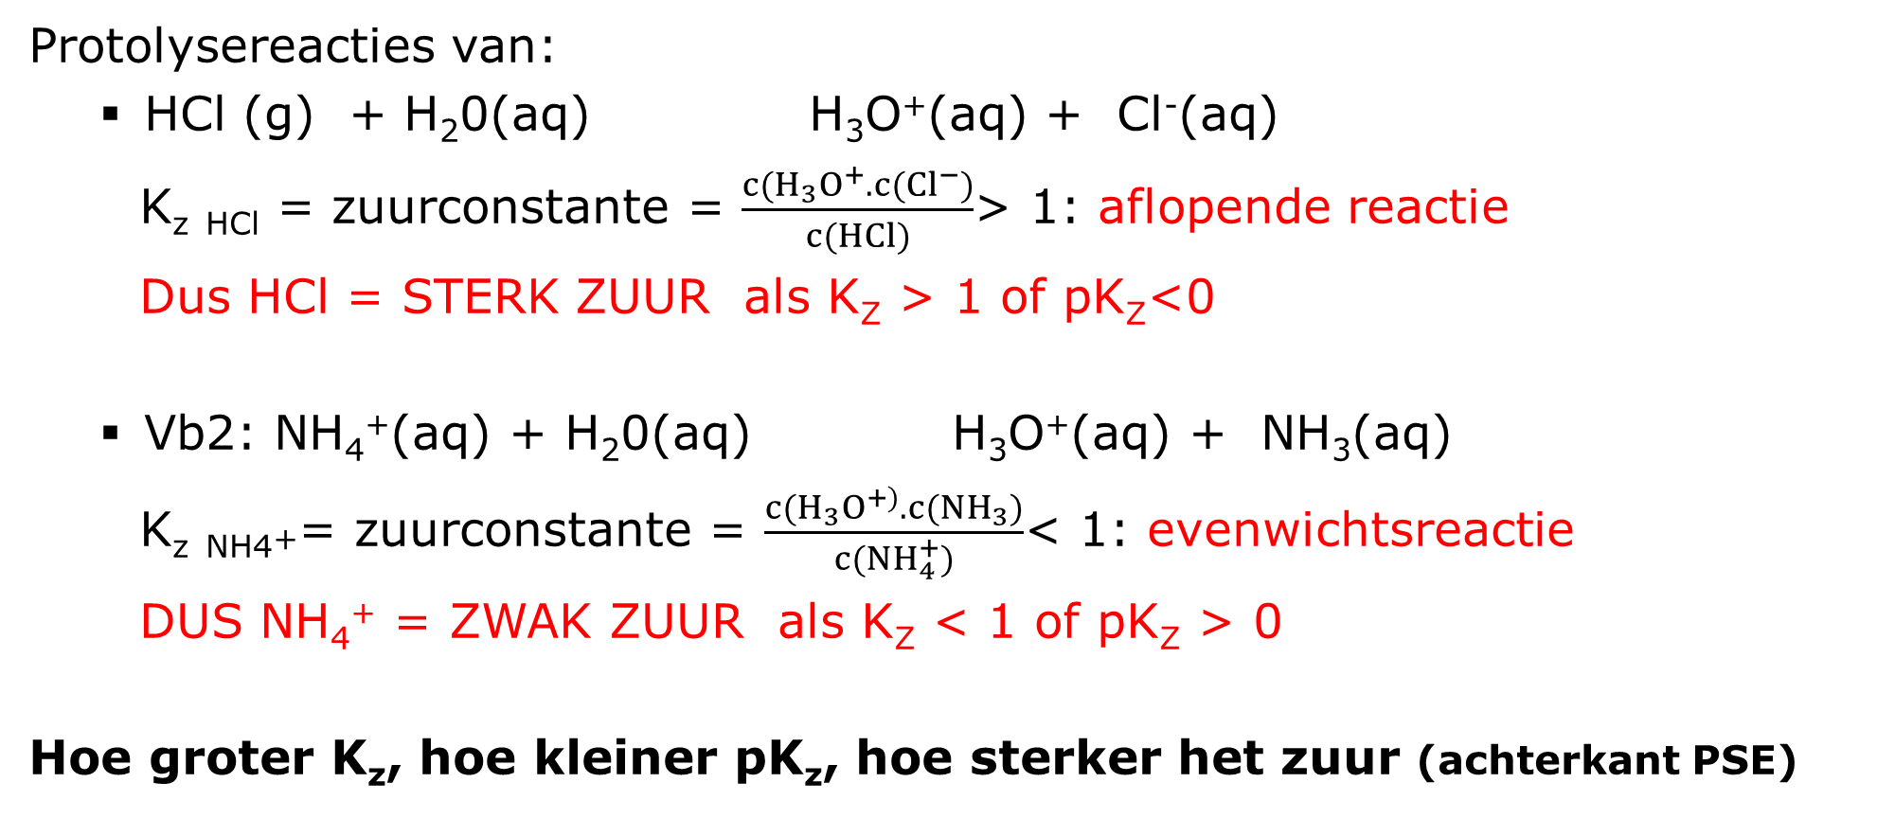
Hoofdstuk 5: sterke en zwakke zuren
Protolysereacties van:
HCl (g) + H₂0(aq) H₃O⁺(aq) + Cl⁻(aq)
K_{z} _{HCl} = zuurconstante = $\frac{c(H_{3}O^{+}.c(Cl^{−})}{c(HCl)}$> 1: aflopende reactie
Dus HCl = STERK ZUUR als K_{Z} > 1 of pK_{Z}<0
Vb2: NH₄⁺(aq) + H₂0(aq) H₃O⁺(aq) + NH₃(aq)
K_{z} _{NH4+}= zuurconstante = $\frac{c(H_{3}O^{+)}.c({NH}_{3})}{c(NH_{4}^{+})}$< 1: evenwichtsreactie
DUS NH₄⁺ = ZWAK ZUUR als K_{Z} < 1 of pK_{Z} > 0
Hoe groter K_{z}, hoe kleiner pK_{z}, hoe sterker het zuur (achterkant PSE)

Slide 8
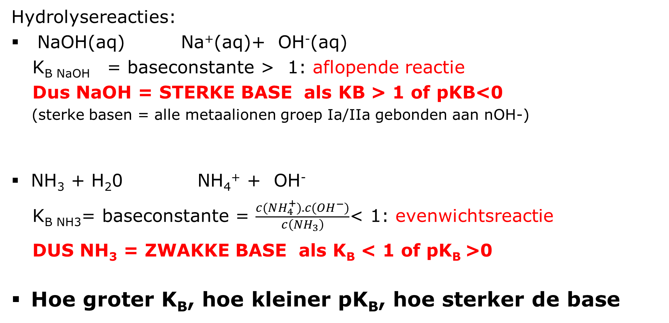
Hoofdstuk 5: sterke en zwakke basen
Hydrolysereacties:
NaOH(aq) Na⁺(aq)+ OH⁻(aq)
K_{B NaOH} = baseconstante > 1: aflopende reactie
Dus NaOH = STERKE BASE als KB > 1 of pKB<0
(sterke basen = alle metaalionen groep Ia/IIa gebonden aan nOH-)
NH₃ + H₂0 NH₄⁺ + OH⁻
K_{B NH3}= baseconstante = $\frac{c(NH_{4}^{+}).c(OH^{−})}{\begin{aligned}c\left(NH_{3}\right) \\ \end{aligned}}$< 1: evenwichtsreactie
DUS NH₃ = ZWAKKE BASE als K_{B} < 1 of pK_{B} >0
Hoe groter K_{B}, hoe kleiner pK_{B}, hoe sterker de base

Slide 9
Hoofdstuk 5: verband tussen zuurconstante en baseconstante
K_{z (zuur)} . K_{b (geconjugeerde base)} = 10⁻¹⁴
of pK_{z (zuur)} + pK_{b (geconjugeerde base)} = 14
Hoe sterker het zuur, hoe groter K_{Z}, hoe kleiner pK_{Z}, hoe
zwakker de geconjugeerde base en hoe kleiner de K_{B}
van de geconjugeerde base, dus hoe groter pK_{B} van de
geconjugeerde base.
Vb. wie is de sterkste base: CN⁻ of NO₂⁻?
pKz (HNO₂)= 3,4 dus pKb (NO₂⁻)= 14-3,4= 10,6
pKz (HCN)= 9,31 dus pKb (CN⁻)= 14-9,31= 4,69

Slide 10
Hoofdstuk 5: sterke zuren
Aflopende protolysereactie (pKz<0 of Kz >1)
Waterstof jodide HI +H₂0 I⁻ + H₃O⁺
Waterstofbromide HBr +H₂0 Br⁻ + H₃O⁺
Waterstofchloride HCl (zoutzuur) +H₂0 Cl⁻ + H₃O⁺
Salpeterzuur HNO₃ +H₂0 NO₃⁻ + H₃O⁺
Zwavelzuur H₂SO₄ +H₂0 HSO₄⁻ + H₃O⁺
Perchloorzuur HClO₄ +H₂0 ClO₄⁻ + H₃O⁺
Chloorzuur HClO₃ +H₂0 ClO₃⁻ + H₃O⁺
Zie achterzijde periodiek systeem
De geconjugeerde basen van sterke zuren zijn zeer zwakke basen: verwaarloosbaar

Slide 11
Hoofdstuk 5: sterke basen
Aflopende hydrolysereactie (pKb>0 of Kb >1)
4 belangrijke sterke basen in waterig midden:
Natriumhydroxide NaOH(aq) Na⁺(aq) + OH⁻(aq)
Kaliumhydroxide KOH(aq) K⁺(aq) + OH⁻(aq)
Calciumhydroxide Ca(OH)_{2(aq)} Ca²⁺(aq) + 2 OH⁻(aq)
Bariumhydroxide Ba(OH)₂(aq) Ba²⁺(aq) + 2 OH⁻(aq)
Overeenkomstige metaaloxiden: sterkere basen in waterig midden:
Calciumoxide CaO(v) + H₂O(vl) Ca(0H)_{2(aq)} Ca²⁺(aq) + 2 OH⁻(aq)

Slide 12
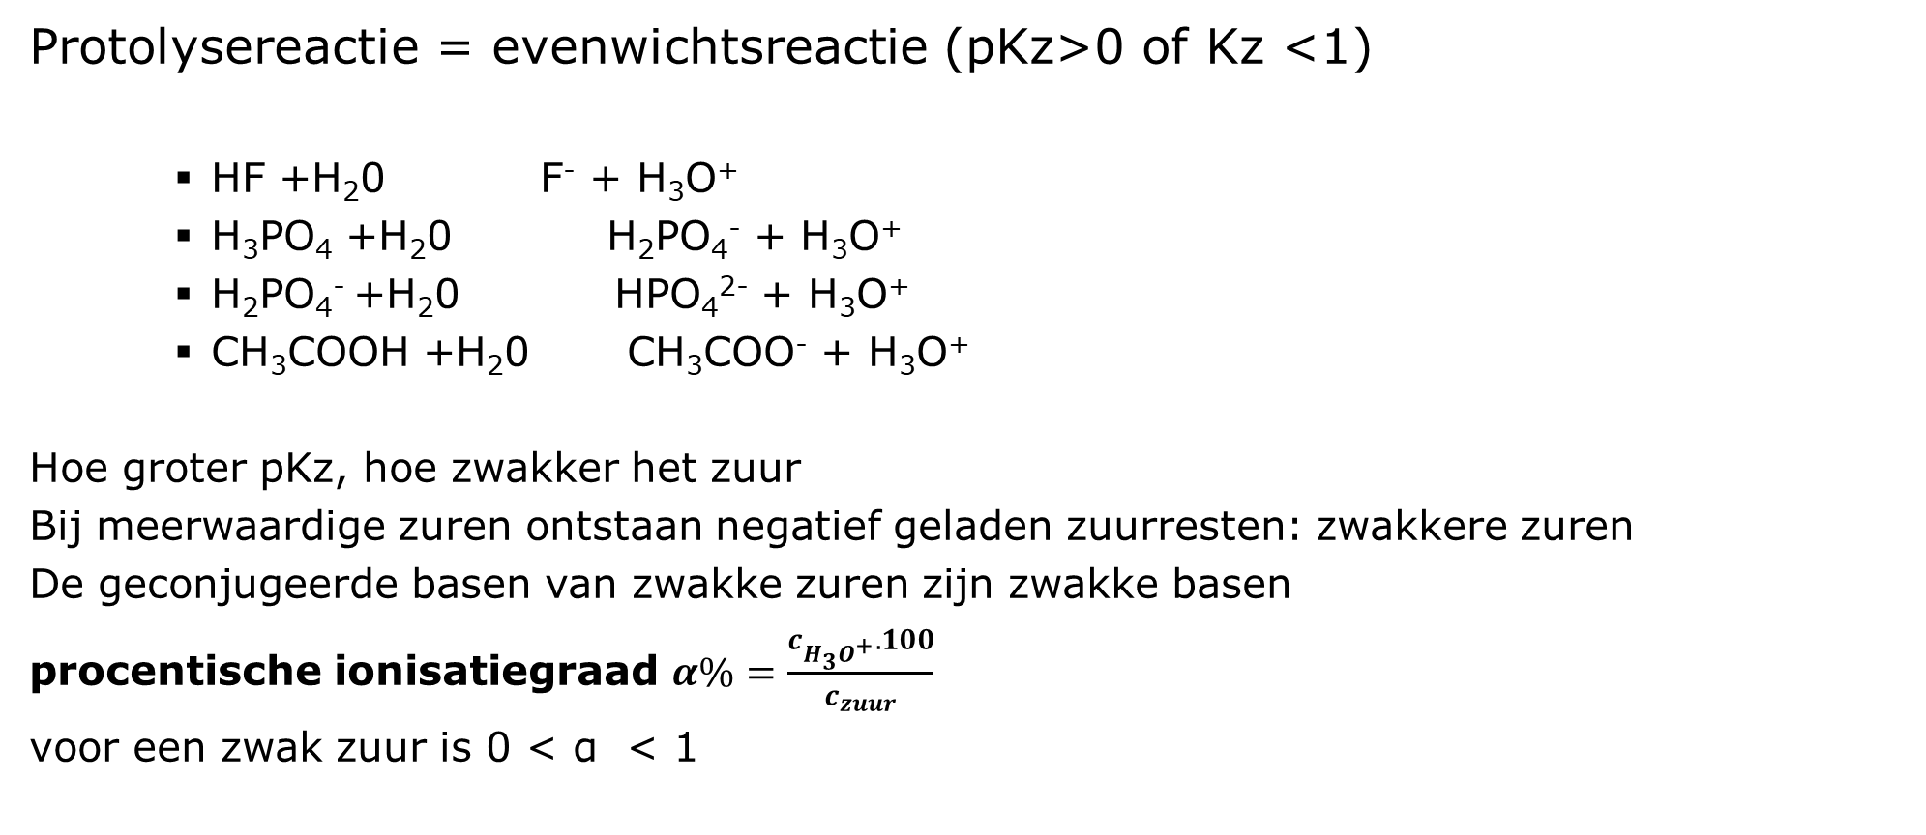
Hoofdstuk 5: zwakke zuren
Protolysereactie = evenwichtsreactie (pKz>0 of Kz <1)
HF +H₂0 F⁻ + H₃O⁺
H₃PO₄ +H₂0 H₂PO₄⁻ + H₃O⁺
H₂PO₄⁻ +H₂0 HPO₄²⁻ + H₃O⁺
CH₃COOH +H₂0 CH₃COO⁻ + H₃O⁺
Hoe groter pKz, hoe zwakker het zuur
Bij meerwaardige zuren ontstaan negatief geladen zuurresten: zwakkere zuren
De geconjugeerde basen van zwakke zuren zijn zwakke basen
procentische ionisatiegraad $α\%=\frac{c_{H_{3}O^{+}}.100}{c_{zuur}}$
voor een zwak zuur is 0 < α < 1

Slide 13
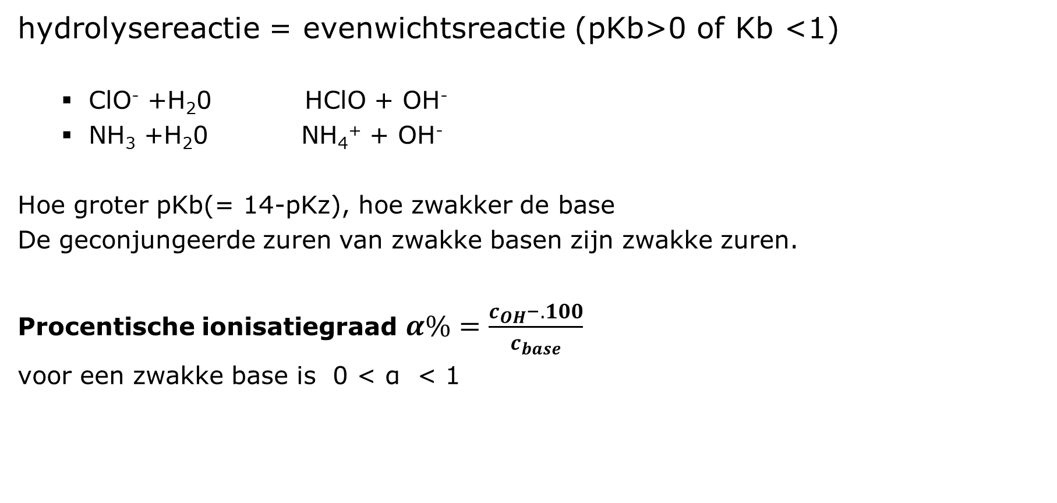
Hoofdstuk 5: zwakke basen
hydrolysereactie = evenwichtsreactie (pKb>0 of Kb <1)
ClO⁻ +H₂0 HClO + OH⁻
NH₃ +H₂0 NH₄⁺ + OH⁻
Hoe groter pKb(= 14-pKz), hoe zwakker de base
De geconjungeerde zuren van zwakke basen zijn zwakke zuren.
Procentische ionisatiegraad $α\%=\frac{c_{OH^{−}}.100}{c_{base}}$
voor een zwakke base is 0 < α < 1

